Slide 1


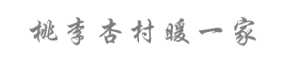
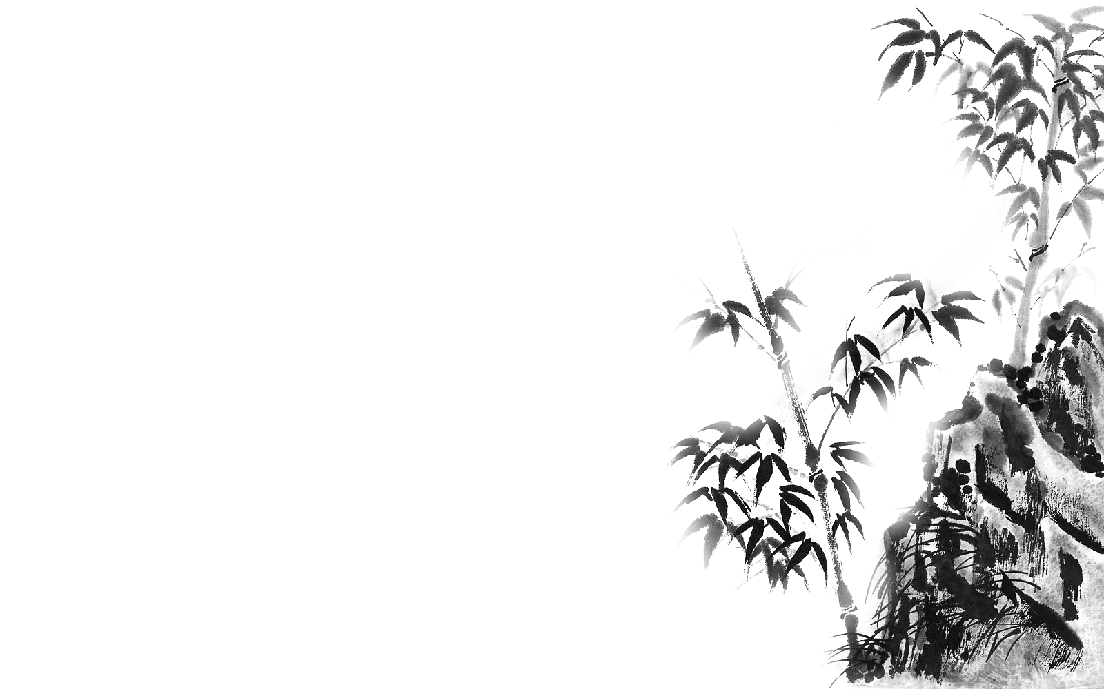


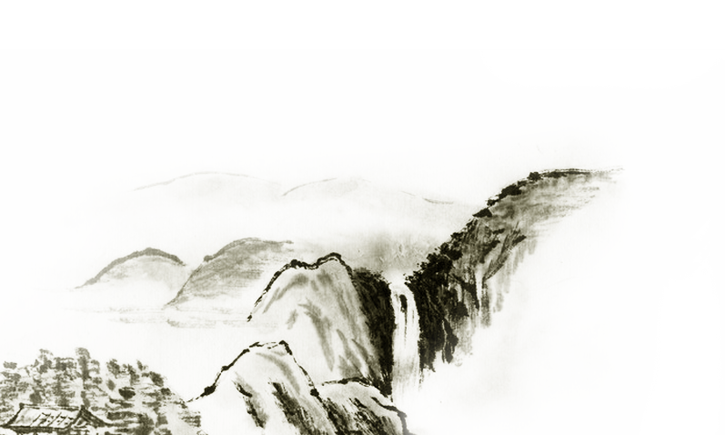

纯免费PPT即点即下载，无注册、无套路
http://gitppt.com
不信你试试（狗头）

Slide 2
纯免费PPT即点即下载，无注册、无套路
http://gitppt.com
不信你试试（狗头）
配色方案修改：
  配色方案在【格式】-->【幻灯片设计】-->【配色方案】-->【编辑配色方案】下调整。
LOGO的添加：
  内页Logo添加修改在【视图】-->【母版】-->【幻灯片母版】下调整。首页直接选择logo图片删除或修改。
字体格式的设置：
  括标题和文本格式的设置在【视图】-->【母版】-->【幻灯片母版】下调整。

